Slide 1
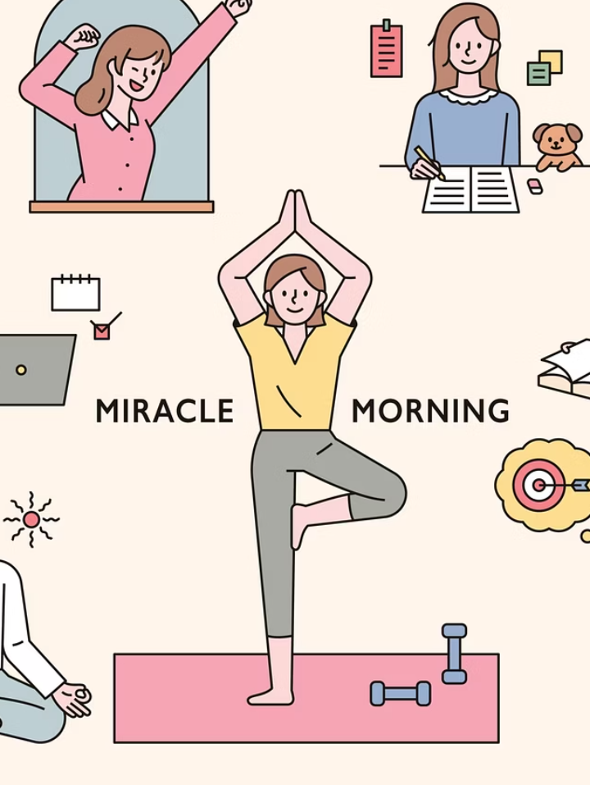
“꾸버”- 꾸준히 버티기 습관 형성 & 자기계발 기록 앱
‘꾸버’는 꾸준한 성장을 돕는 습관 형성 앱입니다. 사용자가 AI 와 함께 목표를 세우고 달성할 수 있게 지원합니다.
이세종

Slide 2
주제선정
주변에서 많은 사람들이 계획 앱을 사용하면서
외부 AI 챗봇에게 루틴 추천을 받아 또다시 앱에 정리하는 과정을 보고,
이 기능을 한번에 처리하는 앱을 만들면 어떨까 하는 생각이 들었습니다.
루틴을 기록하고,
AI에게 맞춤 추천도 받고,
매일 스스로를 점검하며 꾸준히 성장하는
하나의 앱에서 모두 해결할 수 있는 꾸버티기를 만들게 되었습니다.

Slide 3
프로젝트 목적과 핵심 가치
목적
핵심 가치
AI와 함께 루틴을 만들고 습관을 지속하도록 지원합니다.
꾸준함의 시각화로 성취를 명확히 보여줍니다.
작은 성취 반복으로 자기 효능감과 동기를 줍니다.
‘버티기’로 정서적 공감을 형성합니다.
성장 과정을 시각적으로 표현해 몰입감을 높입니다.
AI와 함께 계획을 세워 구체화합니다.
레벨업, 뱃지 등 동기 부여 요소가 포함됩니다.

Slide 4
대상 사용자 분석
주요 타깃
사용자 니즈
10~30대 학생과 직장인
AI와 함께하여 쉬운 목표 설정과 관리
습관 형성에 관심 있는 개인
일일 체크와 피드백
일상 루틴을 AI와 체계적으로 관리하고 싶은 사람들
성장 과정을 시각적으로 확인하고 싶음

Slide 5
사용자 흐름
1
앱 실행
2
홈 화면 진입
AI 추천 루틴 추천받기 (GPT)
4
습관 등록
3
오늘의 루틴/ 리스트 확인
5
습관 체크 및 시간 기록 / 완료 표시
6
성장 피드백 확인
루틴 직접 받기

Slide 6
주요 기능 설계
화면 | 기능 | 설명
홈 | 오늘의 루틴 보기 | 체크 가능한 루틴 목록 (진행률 표시)
루틴 등록 | 직접입력 or AI 추천 | 목표 입력 → GPT 추천 루틴 선택/수정
AI 추천 챗봇 | GPT 연동 | 프롬프트 기반 루틴 생성 기능
습관 상세 | 수정/삭제 | 루틴 반복 요일, 목표 기간 수정 가능
통계 | 주간/월간 달성률 차트 | 애니메이션 그래프로 피드백
캘린더 | 달성 여부 확인 | 날짜별 루틴 성공 여부 기록 시각화
성장요소 | 뱃지/레벨업 애니메이션 | 연속 달성 시 동기부여 효과 표시

Slide 7




서비스 주요 기능 개요
목표 설정
일일 기록
AI와 함께 목표를 자유롭게 생성 가능
매일 습관 실천 내역을 쉽게 기록
달성률 시각화
동기 부여
성과가 한눈에 보이는 그래픽 제공
레벨업, 뱃지 및 체계적 보상 체계

Slide 8
적용 기술 및 구현 환경/도구
IDE: Android Studio (version - 2024.3)
Frame work: Flutter SDK (version - 3.29.2)
DB저장소: Firebase
AI 연동: OpenAI GPT API
테스트: chrome & 안드로이드 에뮬레이터
배포 플랫폼: Google Play Store (안드로이드 기준 앱 배포 예정)

Slide 9
요구사항 수집 및 분석
🔍 핵심 사용자 니즈
유형 | 구체적 니즈
루틴 설정 | 목표를 입력하면 루틴을 자동으로 추천받고 싶음
실천 기록 | 매일 내가 해낸 걸 시간기록 및 체크하고, 성취감을 느끼고 싶음
동기 부여 | 계속 하게 만드는 애니메이션이나 피드백이 있었으면 좋겠음
시각화 | 한눈에 내가 얼마나 꾸준히 했는지 보고 싶음
감정적 연결 | 그냥 할 일 체크가 아니라, 진짜 나를 응원해주는 느낌이면 좋겠음

Slide 10
요구사항 수집 및 분석
🔍 기능 요구사항 도출
분류 | 요구사항 | 설명
기능 | 루틴 등록 | 직접 입력 또는 AI 추천 선택 가능
기능 | GPT 연동 루틴 추천 | 사용자의 목표에 따라 맞춤 루틴 3가지 제안
기능 | 체크 기능 | 루틴 완료 여부를 매일 기록
기능 | 시간 기록 기능 | 시간기여를 얼마나 했는지도 기록
기능 | 연속성 피드백 | 3일, 7일, 30일 연속 체크 시 애니메이션/레벨업
기능 | 통계 시각화 | 주간/월간 달성률 차트 및 달력 UI 제공
비기능 | 직관적인 UI | 루틴/기록/통계를 쉽게 전환 가능하도록 설계
비기능 | 멀티플랫폼 대응 | 모바일 + 웹 (Chrome) 모두 동작 가능해야 함
비기능 | 감성적 메시지 | 버티기, 응원, 칭찬 문구 등 심리적 연결 요소 포함

Slide 11




UI 디자인-홈
다크모드
집중력과 꾸준함 강조에 효과적인
다크모드로 설정
포인트 색상 deepOrange
닉네임 입력
사용할 닉네임
KKUBEO
입력 완료
당신의 하루, 꾸준히 버티기
캘린더
홈
나의 루틴

